Slide 1
타워디펜스
Aisw계열 202478166 정아람

Slide 2

게임 소개
전략 게임, 디펜스의 한 종류로 맵에 공격 건물(타워)를 다수 건설하면서 한정된 길을 따라 공격해오는 적들을 저지하는게 목적인 게임이다.
게임 구조가 단순하고 재미있어서 선정하게 되었다

Slide 3
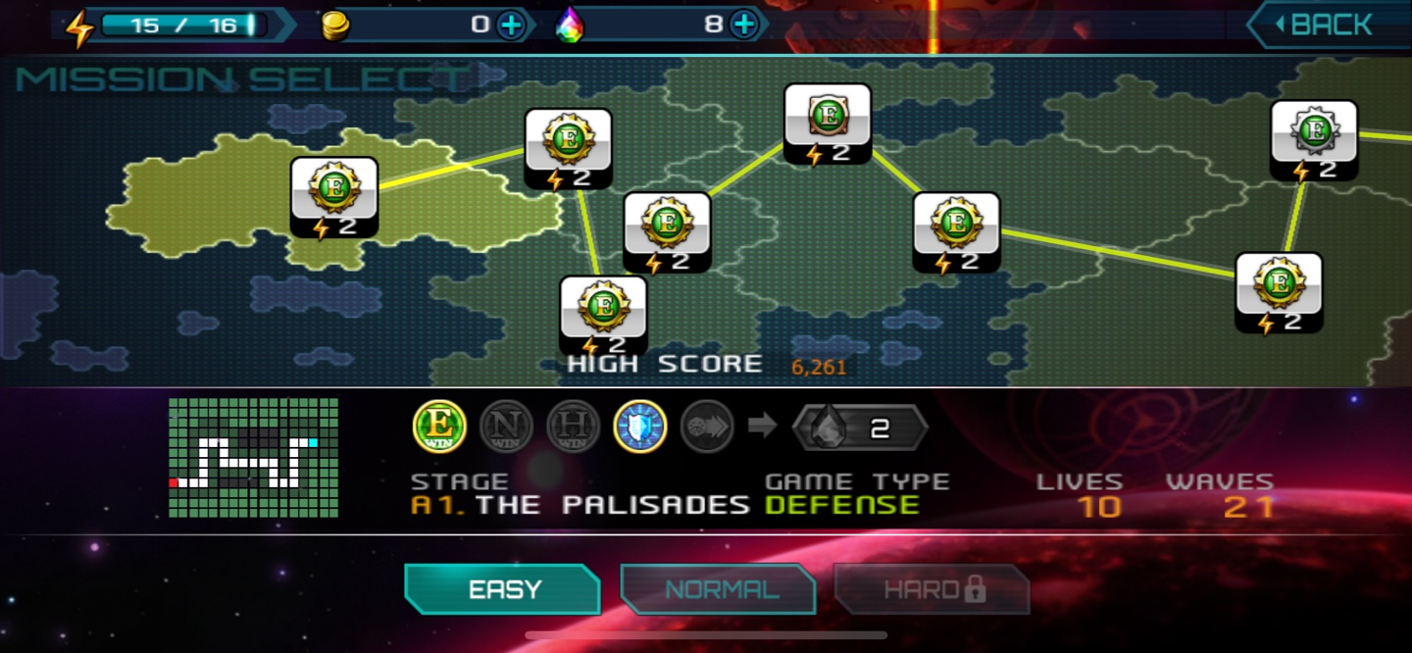
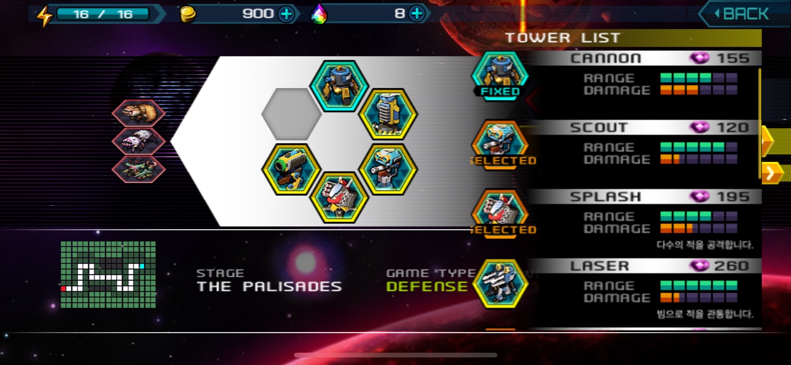
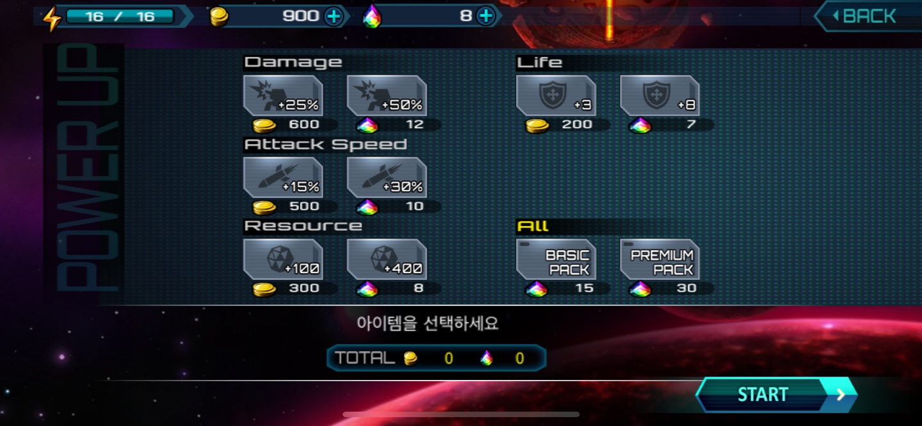
게임 시작 전
스테이지, 난이도 선택
게임 플레이할 때마다 에너지 소모, 에너지는 일정 시간마다 자동 회복됨
해당 스테이지 출현 몬스터와 사용할 타워 정보 확인/선택
타워 강화, 자원, 생명 등 추가

Slide 4
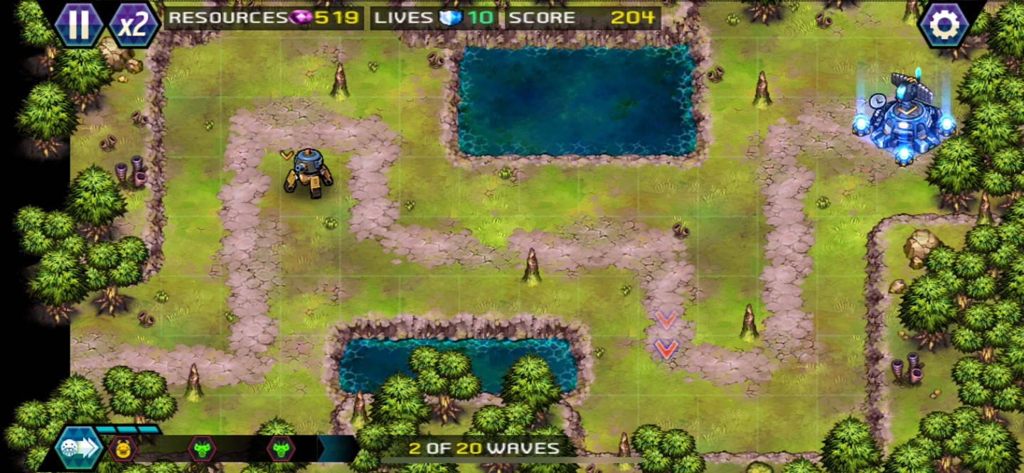


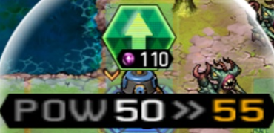
메인 로직 및 오브젝트
적
적들은 주기적으로 한 무리가 입구에서 등장해 정해진 길을 따라 아군 기지로 이동
적이 아군 기지에 도달 시 생명 1개 차감
종류가 다양하고 각각 속도, 체력 등이 다름
타워한테 공격받으면 남은 hp 표시
타워
자원을 소모해 타워 건설지역에 타워를 설치하고 적들을 공격한다 (몬스터의 공격을 받지 않음)
자원을 소모해 타워 업그레이드 가능
외형이 변하고 타워의 사거리, 공격력, 공격속도 증가
타워의 종류마다 공격력, 사거리, 공격속도, 공격 방식 등이 다름

Slide 5


메인 로직 및 오브젝트
게임 일시정지
게임 진행 속도 조절
타워를 생산할 수 있는 자원
적을 죽여서 얻을 수 있음
생명 0이 되면 게임 패배
설정
몬스터 웨이브를 끝까지 버티면 승리
점수
앞으로 나올 몬스터들의 정보

Slide 6
세부적인 로직
-Bgm
-아군 기지와 몬스터들의 피격 이펙트
-타워 건설지역 클릭시 내가 사용할 타워 목록 보여주기
-두 손가락을 안쪽으로 모으면 카메라 확대 반대로 할 시 카메라 축소
-적들이 죽었을 때 나에게 주는 자원 표시
-게임 끝났을 때 점수 집계 화면

